Slide 1
Sistema de agendamiento de citas DLYTime
Tu Tiempo, Tu Elección! Agenda, Vive, Disfruta!
Por:
Samuel Prieto
Sebastián Rodríguez
Kevin Aroca
Gerson Corredor

Slide 2
Índice
01.
03.
02.
04.
06.
05
¿Cuál es el problema?
Objetivo general
Objetivos específicos
Alcancé y delimitación
Justificación
Fichas técnicas
07.1
08.
09.
10.
11.
07
Formato de casos de uso extendido
Modelo entidad relación
Diccionario de datos
Diagrama de casos de uso
Modelo Relacional
Diagrama de clases
12.
13.
Diagrama de despliegue
Sistema de control de versiones

Slide 3

¿Cuál es el problema?
tusLentes Shop es un negocio ubicado en la localidad de Kennedy, especializado en brindar servicios de asesoría y venta de artículos para la vista.
A través de las técnicas de levantamiento de información, se identificó un problema: agendan sus citas por redes sociales y medios físicos (cuadernos y libretas). Sin embargo, estos procesos no son eficientes en el agendamiento. En WhatsApp, se pueden borrar los mensajes, y las anotaciones en un cuaderno se pueden extraviar o incluso dañar, lo que resulta en la pérdida de información. En una ocasión, un empleado se confundió al llamar al cliente para avisarle sobre la cita. Más tarde, dos clientes llegaron a la misma hora, generando confusión entre ellos. Uno de los clientes se quejó por la mala administración de las citas, lo que llevó a cancelar la cita con ellos.

Slide 4

Objetivo General
Desarrollar un sistema de información orientado al agendamiento de citas con el fin de mejorar la gestión de clientes en el negocio tusLentes shop.

Slide 5
Objetivos Específicos
Implementar un método para el acceso y registro del usuario.
Desarrollar un modulo de gestión de citas con el propósito de crear, consultar, modificar y cambiar el estado de esta.
Incluir información detallada de las citas: hora y descripción de la cita.
Desarrollar un modulo de gestión de usuarios con el propósito de registrar, modificar, consultar y eliminar usuarios.
Desarrollar un modulo para la gestión de diagnósticos con el propósito de registrar, modificar, consultar y eliminar diagnostico
Desarrollar un apartado para consultar el historial clínico del cliente.

Slide 6

Alcance y Delimitación
El propósito de este proyecto es mejorar la eficiencia en la gestión de citas del negocio TusLentes Shop mediante el desarrollo de un aplicativo web. El aplicativo se centrará en las áreas de programación de citas y gestión de registros como principal función. Los resultados esperados incluyen una aplicativo diseñado para los empleados de la óptica y los clientes de esta. Los participantes en el proyecto incluyen a los integrantes del equipo de desarrollo y a la óptica. El aplicativo estará exclusivamente diseñado para el negocio en cuestión. Se requerirán recursos como licencias de software y un equipo de desarrollo con habilidades técnicas, y el proyecto estará sujeto a un plazo determinado de 10 meses para su desarrollo.

Slide 7
Justificación
A partir de la identificación de la problemática en la óptica, centrada en la ineficiencia en el agendamiento de citas.
Se opta por crear un sistema de agendamiento de citas puesto se observo que en la óptica hay problemas para agendar citas por los métodos tradicionales que se usan. La idea es mejorar la manera en que se agendan las citas para brindar un mejor servicio a los clientes interesados en recibir asesoría y adquirir artículos para la vista y mas servicios que se ofrecen en Tus Lentes Shop. Se busca simplificar y optimizar el proceso de agendamiento, asegurando que tanto la óptica como los clientes puedan tener una mejor experiencia.

Slide 8
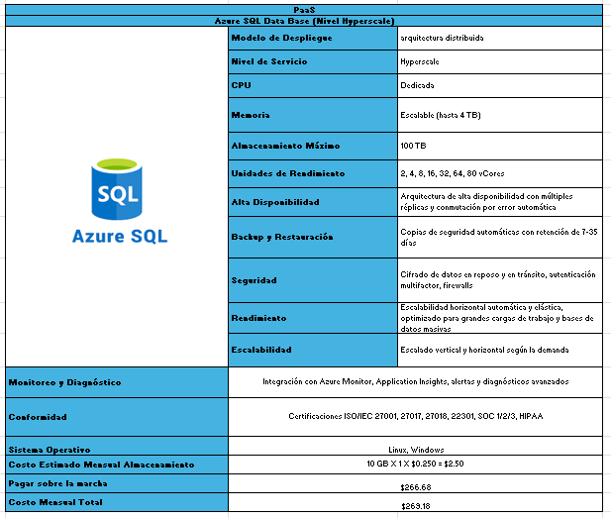
Fichas Técnicas
Fichas técnicas proyecto.xlsx

Slide 9
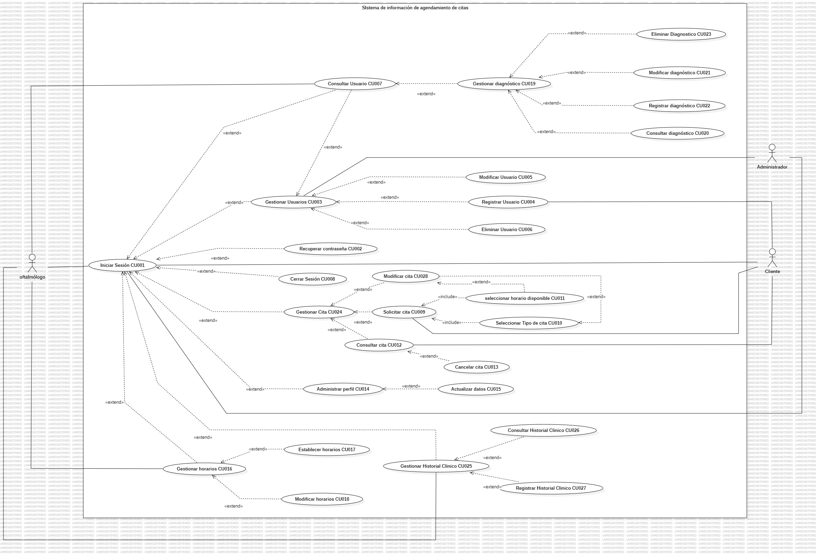
Diagrama de casos de uso
Casos de uso\Use_Cases.jpg
Casos de uso\Diagrama de casos de uso.mdj

Slide 10
Formatos de casos de uso extendido
1
3
5
7
9
11
13
2
4
6
8
10
12
14
16
18
20
22
24
26
15
17
19
21
23
27
25

Slide 11
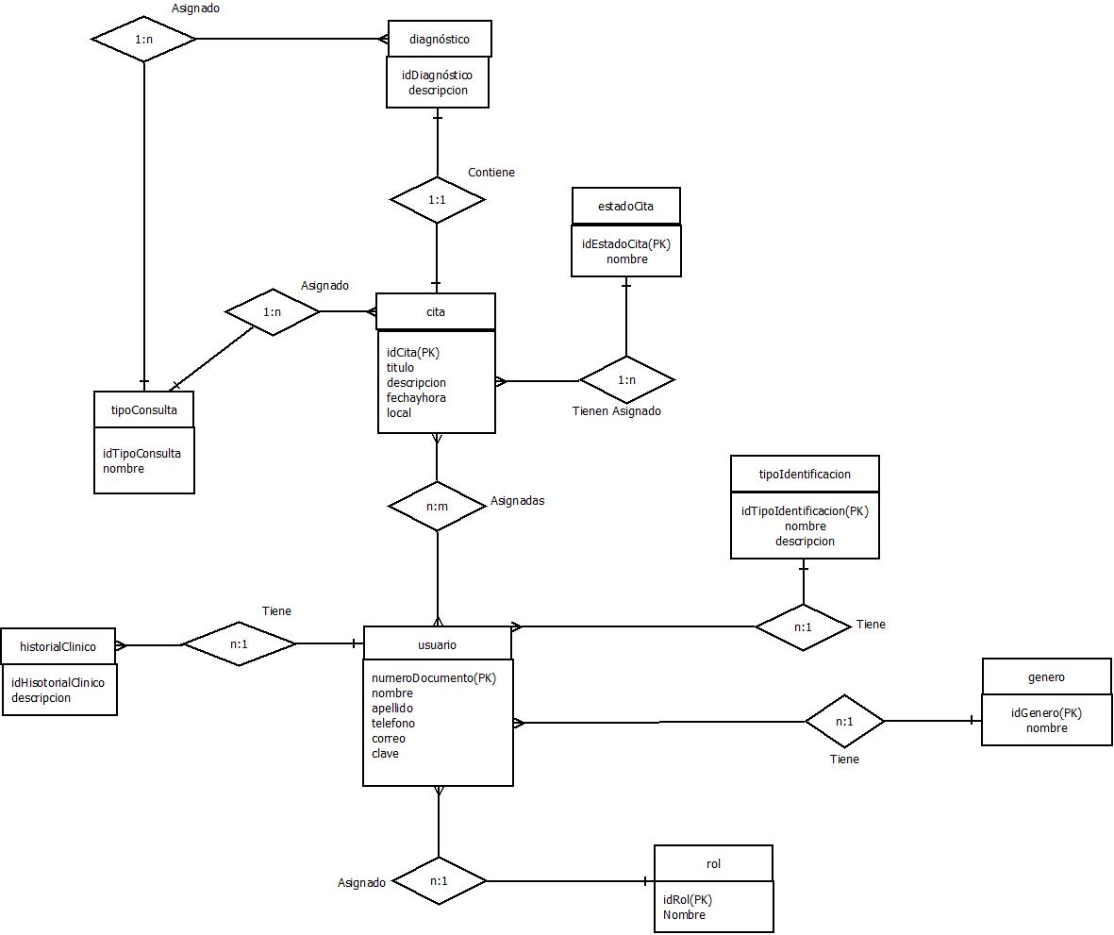
Modelo Entidad Relación
Entidad relación\entidadRelacion.jpeg
Entidad relación\entidadRelacion.dia

Slide 12
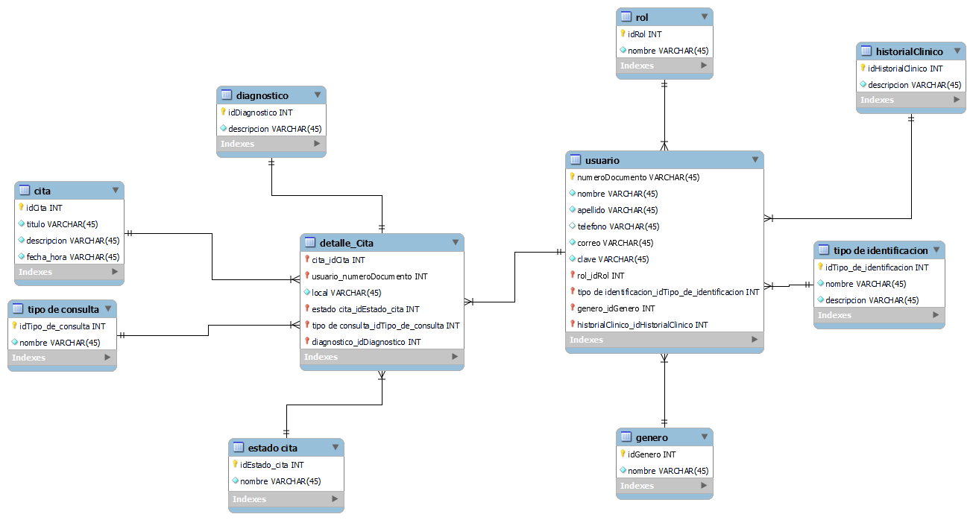
Modelo Relacional
Modelo Relacional\MR.png
Modelo Relacional\MR.mwb
Modelo Relacional\usuario.xlsx

Slide 13
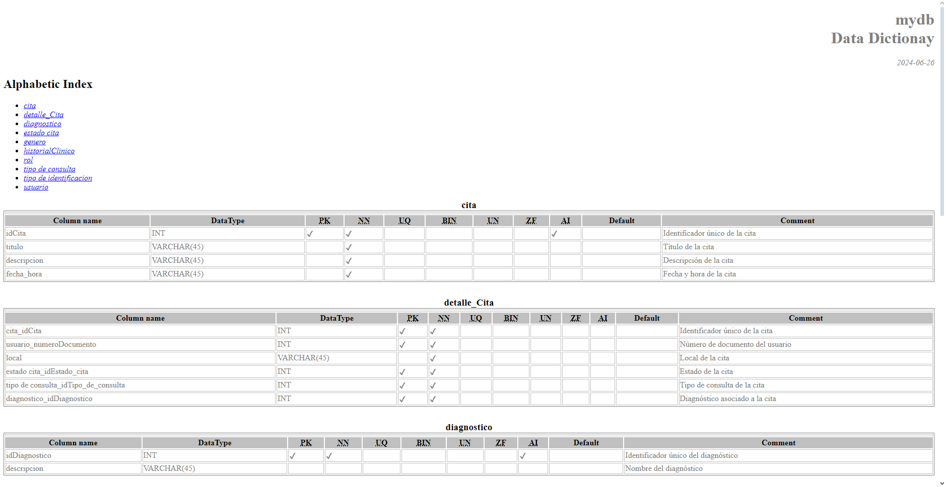
Diccionario de datos
Diccionario\Diccionario_editado.html

Slide 14
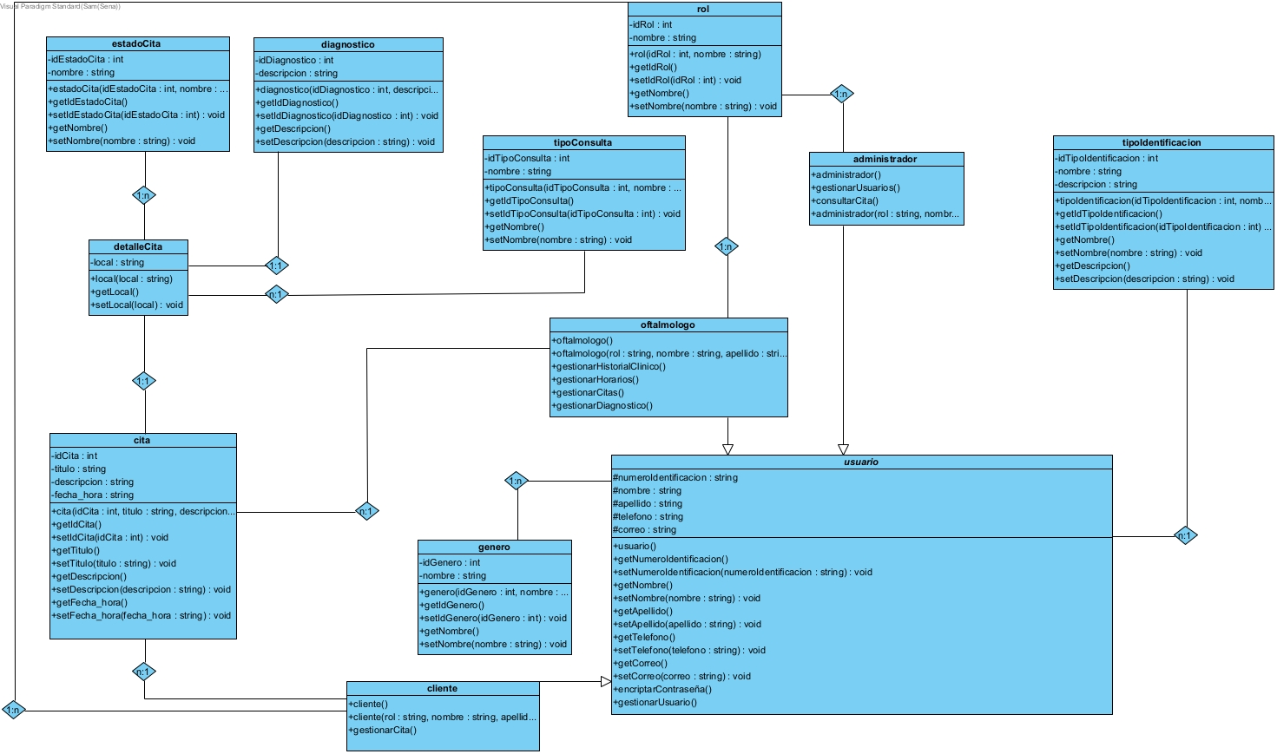
Diagrama de clases
Clases\diagrama_de_clases.jpg
Clases\diagramaClases.vpp

Slide 15
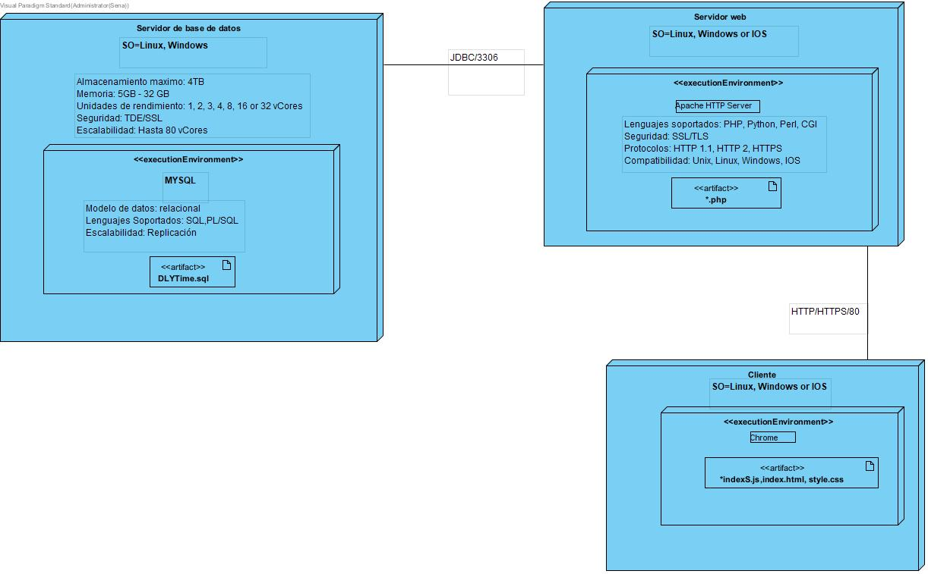
Diagrama de despliegue
Despliegue\DiagramaDespliegue.vpp
Despliegue\Deployment_Diagram1.jpg

Slide 16
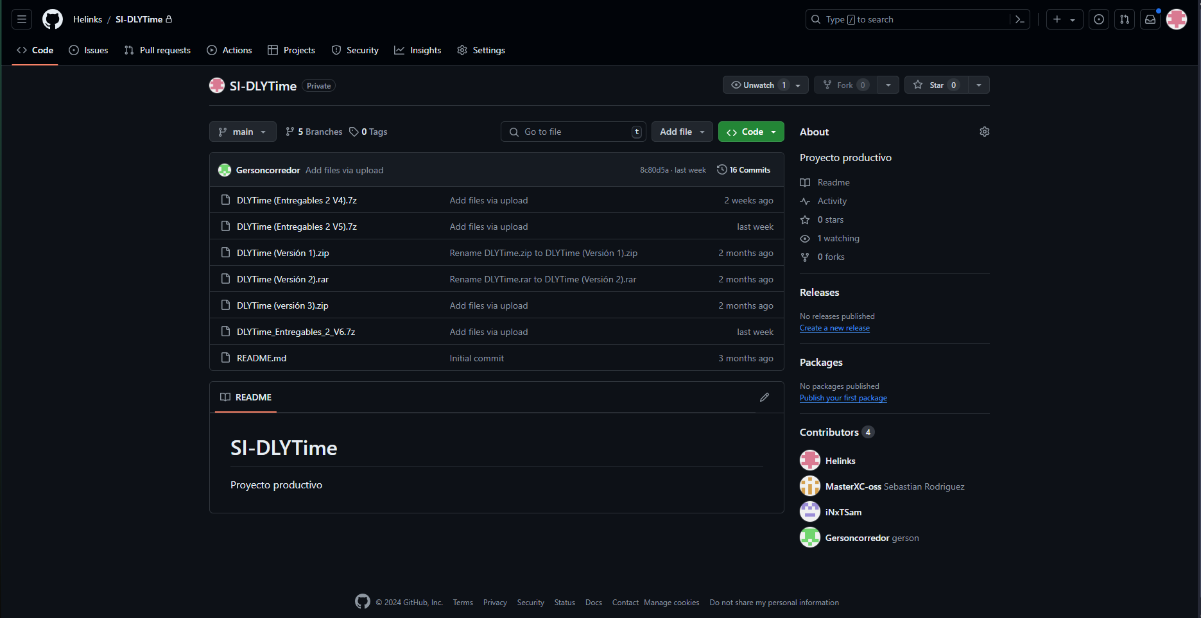
Sistema control de versiones
https://github.com/dashboard

Slide 17
¡Gracias!

